Slide 1
أخلاقيات النزاهة العلمية وقضايا التأليف والنشر
أ.د. جمال بن صالح الجارالله
1438 هـ(2017م)

Slide 2
الأهداف
معرفة ماالمقصود بالنزاهة العلمية
إدراك قضايا سوء السلوك في مجال البحث العلمي والنشر
دراسة أنواع سوء السلوك في البحث العلمي مع الأمثلة
إدراك الضوابط الأخلاقية في مجال النشر العلمي وأصولها الإسلامية
إمتلاك الملكة النقدية للتجاوزات في مجال البحث العلمي والنشر

Slide 3
ن ز ا هـ ة
نزاهة: ( اسم ) مصدر نزُهَ النَّزَاهَةُ : البُعدُ عن السُّوءِ وتركُ الشبهات نزاهة القضاء : عدله
نزاهة: ( اسم ) نزاهة : مصدر نَزُهَ
نَزُهَ: ( فعل ) نزُهَ يَنزُه ، نزاهةً ، فهو نَزِيه نزُه الشّخصُ : تباعَد عن كلِّ مكروهٍ وقبيح
نَزِهَ: ( فعل ) نَزِهَ نَزَاهَةً ، ونَزاهِيَةً فهو نَزِهٌ ، ونَزِيهٌ ، وهي نَزِهَةٌ ، ونَزِيهةٌ نَزِهَ المكانُ : بَعُدَ عن الريف وفساد الهواء نَزِهَ فلانٌ : تباعَدَ عن كلِّ مكروه

Slide 4
النزاهة
البعد عن السوء واللؤم والترفع عن الدناءة،وعدم التحيز

Slide 5
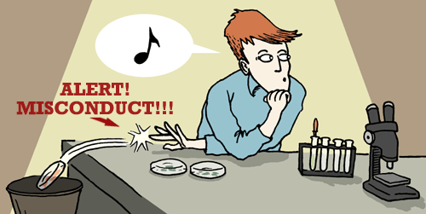
حالات

Slide 6
الحالة الاولى :تقدم احد الباحثين لاحد المراكز البحثيه بمشروع بحث بغرض طلب تمويله من المركز .وعرض البحث على احد الخبراء المتخصصين والذي رأى بعد مراجعة البحث بأنه لايستحق التمويل ،و بعد فترة وجد الباحث الذي قدم المشروع ان مشروع بحثه كما هو قدم من قبل الخبير الى جهة اخرى بغرض تمويله .
الحالة الثانية :قام احد الباحثين بإرسال ورقة عملية الى احد المجلات العلمية ،وبعد عرضها على المراجعين , شك احدهم في ان البيانات التي اعتمد عليها الباحث غير واقعية ,وقد تكون مختلقة (مفبركة) وعندما قام محرر المجلة باثارة الموضوع مع الباحث انفعل وطلب سحب الورقة العلمية . تلقى المحرر رسالة من احد العاملين مع الباحث ان البيانات كانت مفبركة .
الحالة الثالثه:اشترك ثلاثة من الباحثين في احد الابحاث ,على ان تضمن اسماؤهم جميعا كمؤلفين . وبعد النشر وجد أحد الباحثين أن اسمه لم يكن ضمن المؤلفين.

Slide 7
سوء السلوك في مجال البحث العلمي ( Research Misconduct )

Slide 8
سوء السلوك في مجال البحث العلمي ( research misconduct )
تم تعريف سوء السلوك في مجال البحث العلمي على انه :
فبركة البحث ((fabrication , والتزييف (falsification) ,والانتحال (( plagiarism,((ffp عند اعداد البحث او تنفيذه او نشره .
التعريف الأشمل:
(اي انحراف عن او خرق لمبادىء النزاهة العلمية بقصد وتعمد او إهمال عند اعداد البحث او تنفيذه او نشره ,ويشمل ذلك التزييف والفبركة والانتحال(.
فيشمل امثلة اخرى مثل: ازدواجية النشر والحشو العلمي وغيرها.

Slide 9
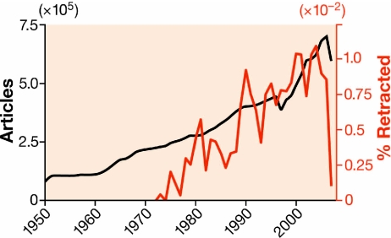
سحب الأوراق العلمية
Murat Cokol,Retraction rates are on the riseEMBO Rep. 2008 Jan; 9(1): 2..

Slide 10
أسباب التجاوزات في النشر العلمي
طموح الباحثين واستعجالهم النشر لكي يحققوا مايريدونه من شهرة
الضغط الواقع على الأكاديمين في ربط ترقياتهم العلمية بعدد الأبحاث التي ينشرونها مما يغريهم بالإكثار من النشر العلمي والتزيد .
الاهتمام بالكم دون الكيف ،يغري الباحث القيام بفبركه البيانات أو تزييف الحقائق .
عدم القدرة على تصميم وتنفيذ بحث جديد مكتمل الأركان من حيث قوته العلمية، وقدرته على المنافسة الشريفة.
ضعف القدرة على الكتابة بلغة علمية رصينة، خاصة عند اختلاف اللغة.

Slide 11
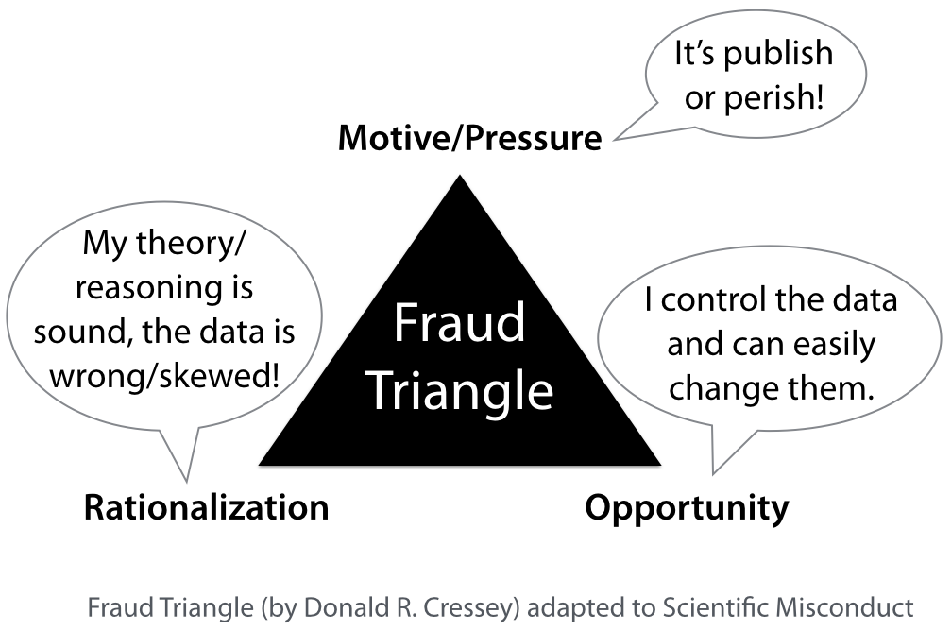

Slide 12
They concluded that Hauser had fabricated data in one study, manipulated results in multiple experiments, and incorrectly described how studies were conducted.

Slide 13
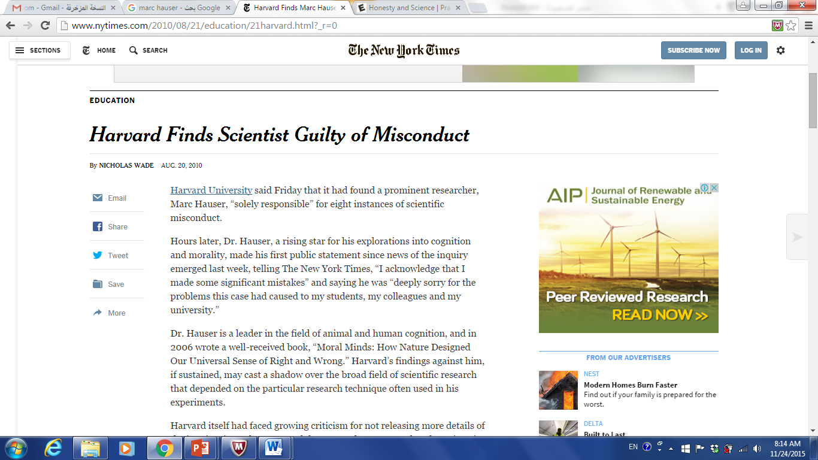

Slide 14
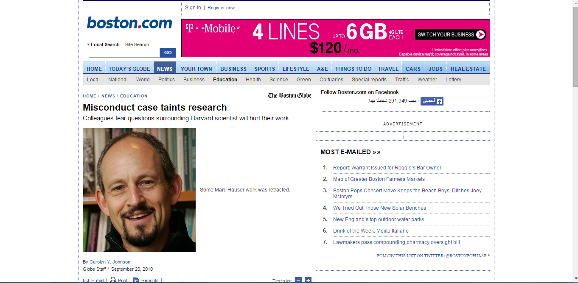

Slide 15
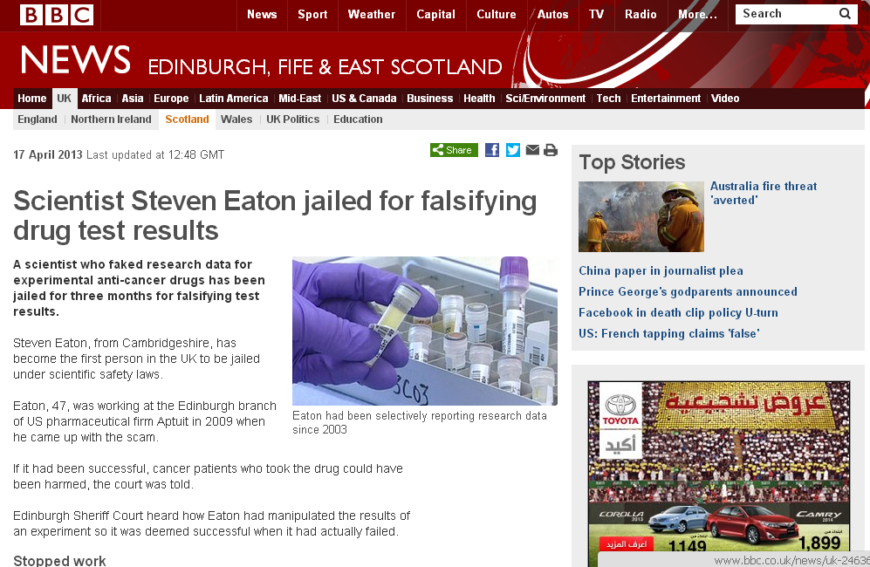

Slide 16
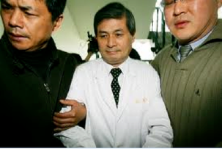

Slide 17
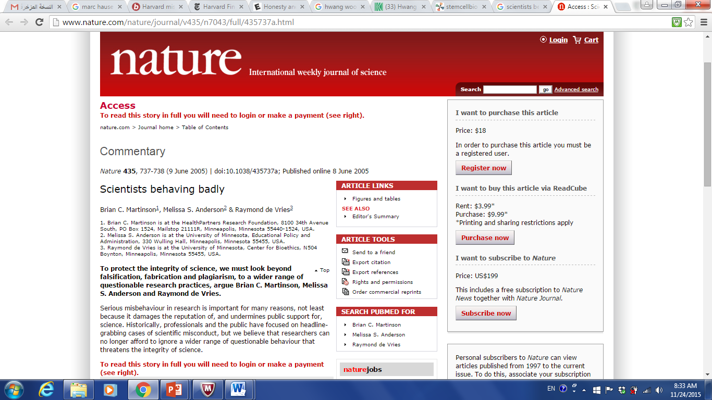

Slide 18
أنواع سوءالسلوك في البحث العلمي
تلفيق البيانات والنتائج واختلاقها
ويعتمد بعض الباحثين – مع الاسف الشديد – الى تلفيق البيانات واختلاقها وعرضها على انها حقيقية وهي ليست كذلك .
تزييف البيانات والنتائج
في هذه الحالة يكون الباحث قد قام بالبحث فعلا وجمع بيانات , فالبيانات هنا ليست مختلقة وملفقة كما هو الحال في النوع الاول .الا ان الباحث يقوم بتزييف النتائج فلا يعرضها كما هي وذلك بان يعرض جزءا منها مثلا مبتورا عن النتائج الاوليه..

Slide 19
أنواع سوءالسلوك في البحث العلمي
الانتحال او السرقة الادبيه / العلمية
ويمكن ان يطلق عليها لفظ "السطو على الاخرين " وهنا يقوم الباحث بسرقة افكار الباحثين الاخرين
ويمكن تقسيم الانتحال او السرقه الادبيه الى الانواع الاتيه :
أ.سرقة الافكار البحثيه
ونعني به ان يسطو احد الباحثين على فكرة بحثية اواختراع لباحث سبقه في طرح الفكرة ,لما يبدأ بتنفيذها
ب.سرقة النصوص
وفي هذه الحالة يقوم الباحث بالسطو على نصوص كتبها اخرون وينسبها الى نفسه او يوهم القارىء بانها من تاليفه وهي ليست كذلك , ويزداد الامر سوءا عندما يكون النقل حرفيا وكثيرا

Slide 20
TYPES OF TEXT PLAGIARISM
Direct Plagiarism
Is the word-for-word transcription of a section of someone else’s work, without attribution and without quotation marks.
https://www.bowdoin.edu/studentaffairs/academic-honesty/common-types.shtml

Slide 21
Mosaic Plagiarism
Occurs when someone borrows phrases from a source without using quotation marks, or finds synonyms for the author’s language while keeping to the same general structure and meaning of the original. Sometimes called “patch writing”
Accidental Plagiarism
Occurs when a person neglects to cite their sources, or misquotes their sources, or unintentionally paraphrases a source by using similar words, groups of words, and/or sentence structure without attribution.
http://isites.harvard.edu/icb/icb.do?keyword=k70847&pageid=icb.page342054

Slide 22
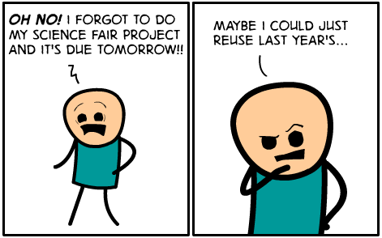
SELF-PLAGIARISM
Self-Plagiarism is defined as a type of plagiarism in which the writer republishes a work in its entirety or reuses portions of a previously written text while authoring a new work
http://www.ithenticate.com/plagiarism-detection-blog/bid/65061/What-Is-Self-Plagiarism-and-How-to-Avoid-It#.V5nKq7h97IU

Slide 23
46% of the manuscripts submitted to IJES have contained some form of plagiarism
• 30% of submitted manuscripts included plagiarism from a previous publication of the senior author.
• 16% of submitted manuscripts included plagiarism from another investigator’s work and/or website.

Slide 24
PARAPHRASING
RESTATEMENT OF PHRASES IN YOUR OWN WORDS

Slide 25
Love and Toil maintains that family survival was the mother's main charge among the large majority of London?s population who were poor or working class; the emotional and intellectual nurture of her child or children and even their actual comfort were forced into the background. To mother was to work for and organize household subsistence. (p. 9)
Change the structure
Some places you might start in the passage above are "The mother's main charge," "Among the . . . poor or working class," "Working for and organizing household subsistence," or "The emotional and intellectual nurture." Or you could begin with one of the people the passage is about: "Mothers," "A mother," "Children," "A child." Focusing on specific people rather than abstractions will make your paraphrase more readable.
Children of the poor at the turn of the century received little if any emotional or intellectual nurturing from their mothers, whose main charge was family survival. Working for and organizing household subsistence were what defined mothering. Next to this, even the children's basic comfort was forced into the background (Ross, 1995).
Now you've succeeded in changing the structure, but the passage still contains many direct quotations, so you need to go on to the second step.
Change the words
According to Ross (1993), poor children at the turn of the century received little mothering in our sense of the term. Mothering was defined by economic status, and among the poor, a mother's foremost responsibility was not to stimulate her children's minds or foster their emotional growth but to provide food and shelter to meet the basic requirements for physical survival. Given the magnitude of this task, children were deprived of even the "actual comfort" (p. 9) we expect mothers to provide today.
http://writing.wisc.edu/Handbook/QPA_paraphrase2.html

Slide 26
Plagiarism Can Be Just Changing Some Words
For example, consider this original passage:
The legal system is made up of civil courts, criminal courts and specialty courts such as family law courts and bankruptcy court. Each court has its own jurisdiction, which refers to the cases that the court is allowed to hear. In some instances, a case can only be heard in one type of court. For example, a bankruptcy case must be heard in a bankruptcy court. In other instances, there may be several potential courts with jurisdiction. For example, a federal criminal court and a state criminal court would each have jurisdiction over a crime that is a federal drug offense but that is also an offense on the state level.
The legal system is comprised of criminal and civil courts and specialty courts like bankruptcy and family law courts. Every one of the courts is vested with its own jurisdiction. Jurisdiction means the types of cases each court is permitted to rule on. Sometimes, only one type of court can hear a particular case. For instance, bankruptcy cases an be ruled on only in bankruptcy court. In other situations, it is possible for more than one court to have jurisdiction. For instance, both a state and federal criminal court could have authority over a criminal case that is illegal under federal and state drug laws.
Read more at http://examples.yourdictionary.com/examples-of-plagiarism.html#ZFIMWtypaERoS2W3.99

Slide 27
الانتحال او السرقة الادبيه / العلمية
ويمكن للباحث ان يقتبس من الاخرين , جزءا من نصوصهم المنشورة شريطة ان يضعها بين قوسين ويشير الى المصدر , ليعلم القارىء ان هذا النص منقول كما هو , واذا تصرف فيه فعليه ان يبين ذلك ايضا .
ومما يلحق بسرقة النصوص –رغم الخلاف عليه – اعادة صياغة النص , وذلك بتغيير بعض التعابير التي تحتويها , مع الابقاء على الاصل كما هو تقريبا . ويجوز للباحث ان يلخص النص ويعيد صياغته باسلوبه هو مع الاشارة الى المصدر وهنا يكون قد خرج عن دائرة السرقة او السطو.
التلخيص وإعادة الصياغة

Slide 28
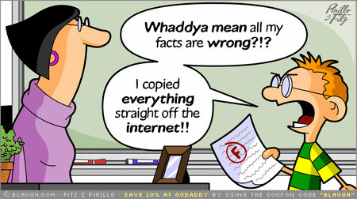

Slide 29
PREVENTION PLAGIARISM
PLAN YOUR PAPER AHED OF TIME
KEEP TRACK OF YOUR SOURCES
AVOID CUT AN PASTE
USE APPROPRIATE PARAPHRASING
WHEN IN DOUBT,CITE THE SOURCE
ACKNOWLEDGE PEOPLE

Slide 30
تكرار النشر :
وذلك بان يقوم الباحث بنشر نفس الورقة العلمية في وعائين مختلفين دون الاشارة الى ذلك .
ومما تعارف عليه اهل الاختصاص في النشر العلمي انه لايجوز للباحث ان يرسل الورقه العلمية الى مجلتين علميتين في نفس الوقت
ب.النشر الزائد:
قد يعمد الباحث الى اقتطاع جزء من بحث سابق تم نشره او اقتطاع جزء من نتائج البحث , ومن ثم نشرها في ورقة علمية منفصلة رغم ان اصل المادة العلمية واحدا وهناك تداخل بين الورقتين العلميتين بحيث يصعب فصلها
وربما اجرى تغييرا على النصوص التي يتضمنها الورقة العلمية الثانية .

Slide 31
تضارب المصالح
المصالح المادية
المصالح المعنوية(الشهرة،الموقع العلمي)
العلاقة مع المؤسسة الممولة للبحث
مراعاة الأمانة
عدم الاستجابة للضغوط

Slide 32
قضايا التأليف AUTHORSHIP
الضابط في أحقية التأليف ، اصطلح عليه بما يأتي :
أن يشارك الباحث مشاركه فعالة في البحث وان تكون له مساهمه فكريه علميه جوهريه وذلك في مراحل البحث أو بعضها مثل : تصميم الدراسه البحثيه والحصول على البيانات وتحليلها وتفسيرها
كتابة مسوده الورقه العلمية الأولى او مراجعتها النقديه من حيث محتواها الفكري والعلمي
الموافقه النهائيه على النسخه التي يراد نشرها
الموافقة على أن يكون مسؤولاً مسؤوليه كامله عن محتوى الورقة العلمية ودقة المعلومات المدونه فيها وعدم وجود اي امر يخل بالنزاهة العلمية .
فإذا تحققت هذه الشروط الأربعه في اي مشارك في البحث فأنه قد امتلك حق التاليف وبالتالي لابدان يظهر اسمه مع المؤلفين عند نشر الورقه العلميه
اما موضوع الترتيب الاسماء فهي مسأله توافقيه بين المشاركين في البحث ولايمكن ضبطها دائماً ، والأولى ان يتفق الجميع على هذا الترتيب بما يحقق العدل وعدم اهدار الحقوق

Slide 33
قضايا التأليف AUTHORSHIP
الاهداء غير المشروع
حرمان من له الحق
المؤلف الفخري
من لاحق له: من يساعد في التمويل
الاشراف العام
المساعدة في التحليل/ الكتابة

Slide 35
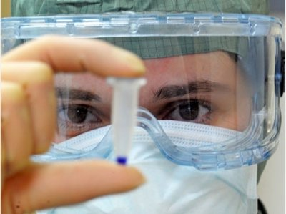

Slide 36
أخلاقيات الباحث

Slide 37
أولا : الإخلاص
ثانيا : مراقبة الله سبحانه وتعالى
ثالثا : الأمانة

Slide 38
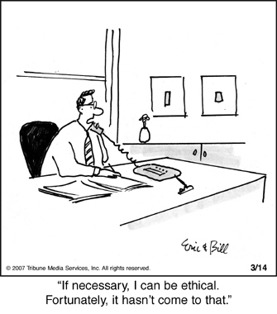

Slide 39
الأمانة
الأصالة والإبداع
مراجعة البحوث السابقة بشكل جيد
عدم التعدي على حقوق الآخرين
عدم تعريض الناس للأخطار أو خديعتهم وغشهم
الكفاءة العلمية

Slide 40
شيء لم يسبق إليه يخترعه
شيء ناقص يتمه
شيء مستغلق يشرحه
شيء طويل يختصره
شيء مختلط يرتبه
شيء أخطأ فيه مصنفه يبينه
شيء مفرق يجمعه
شمس الدين البابلي المتوفى سنة 1077 هجرية

Slide 41
الضوابط الأخلاقية
الامانه في النقل :
يقول النبي صل الله عليه وسلم (المتشبع بما لم يعط كلابس ثوبي زور )
ويعلق الامام ابن القيم على هذا الحديث فيقول :(التشبع افتخار الانسان بما لايملكه)
ويقول الامام النووي رحمه الله (.... ومن النصيحه ان تضاف الفائدة التي تستغرب الى قائلها . فمن فعل ذلك بورك في عمله وحاله ومن أوهم فيما ياخذه من كلام غيره انه له فهو جدير ان لاينتفع بعلمه , ولا يبارك له في حال , ولم يزل اهل العلم والفضل على اضافة الفوائد الى قائلها

Slide 42
الامانه في عرض المادة العلمية
التجرد وعدم الهوى وعدم التحيز
تجنب الغش والخداع
التثبت والتبين : قال تعالى « ولاتقف ماليس لك به علم» الآية
أي لا تتبع ماليس لك به علم ، بل تثبت في كل ماتقوله وتفعله. ( تفسير السعدي)

Slide 43
النشر العلمي
الإشارة إلى المصادر التي نقل أو اقتبس منها
البعد عن النقل الحرفي
إعطاء المشاركين في البحث حقهم بعدل
مراعاة ترتيب الإسماء
عدم غمط المشاركين حقهم في ظهور أسمائهم
عدم إدراج أسماء من لم يشاركوا فعليا في البحث
عدم النشر في أكثر من وعاء علمي إلا بموافقة الناشر الأول

Slide 44
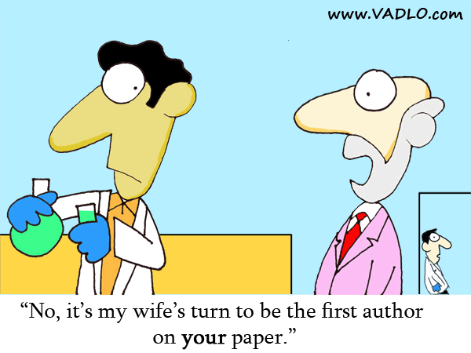

Slide 45
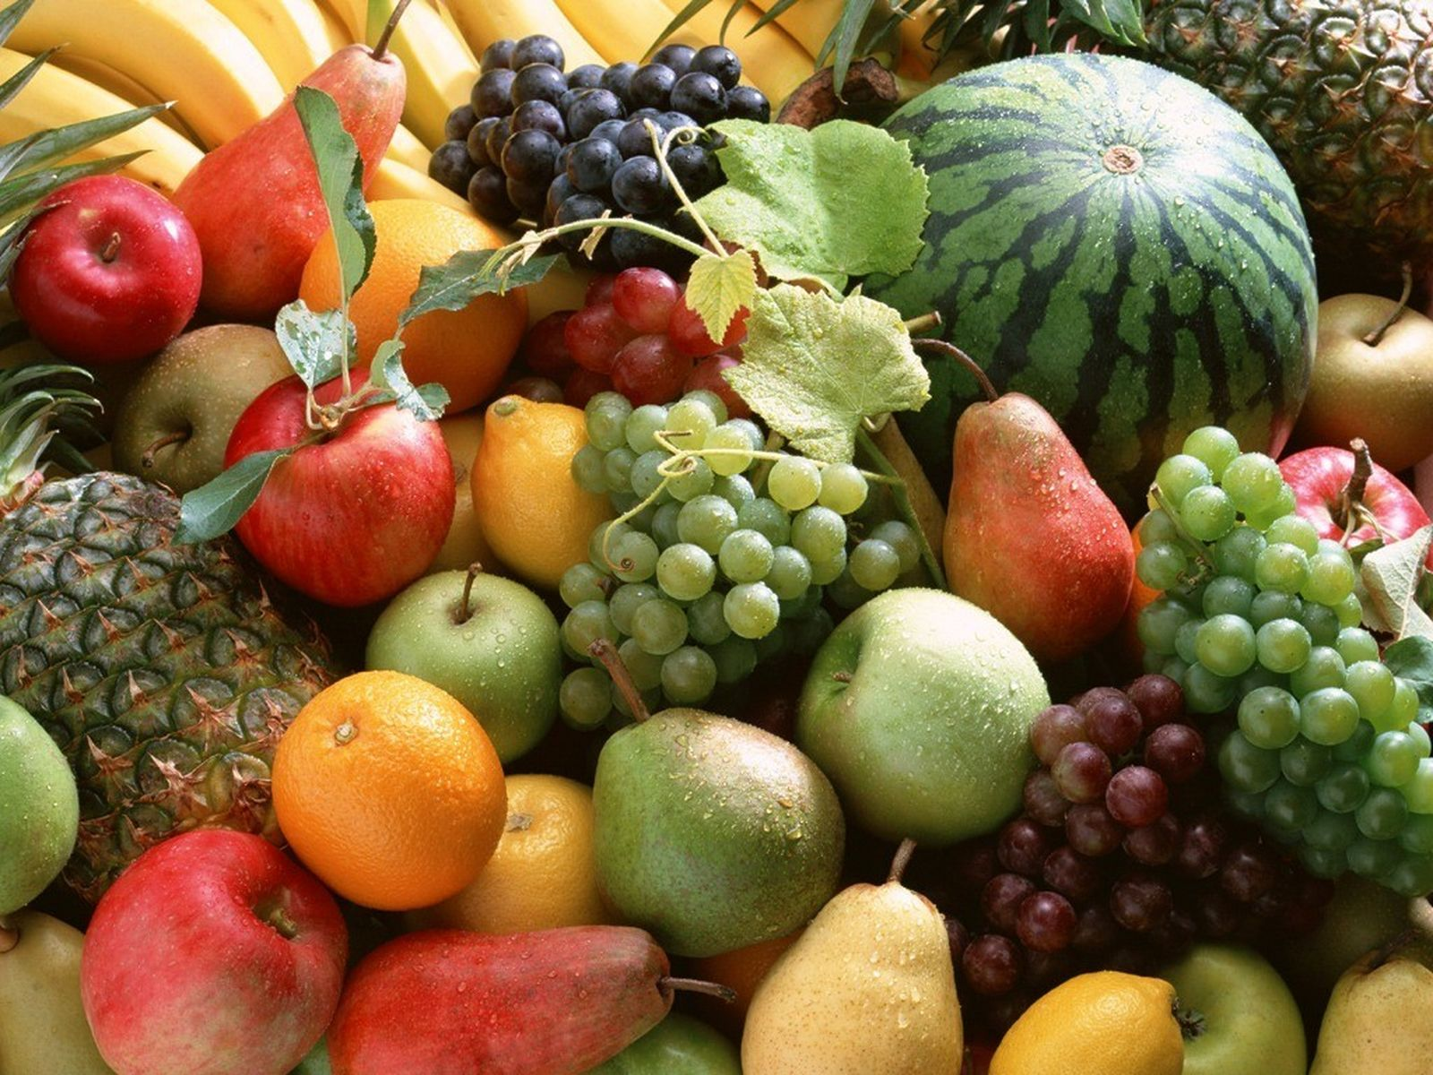

Slide 46
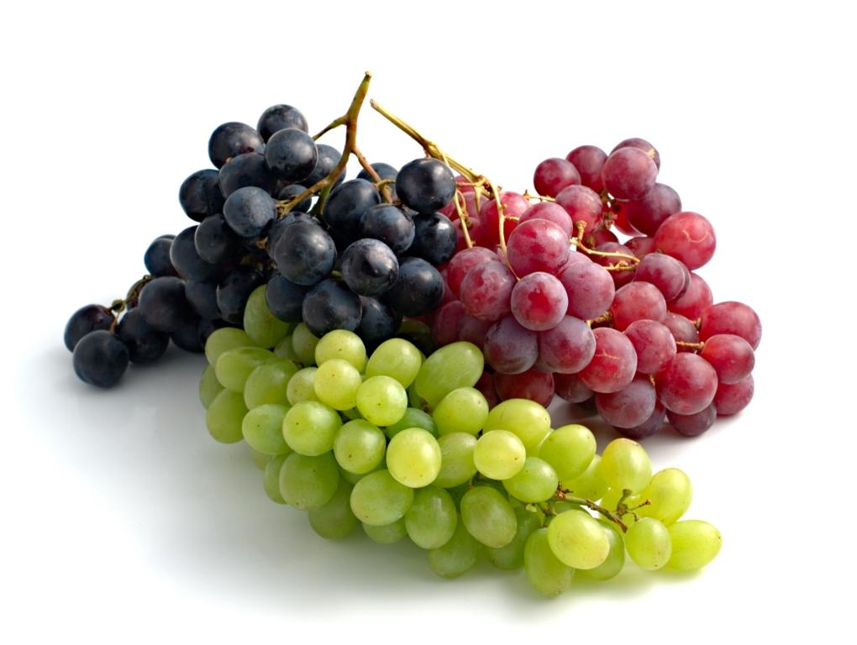
البحث يبدأ بفكرة
أستاذ مساعد في ِكلية الطب..جاء بفكرة بحث على الأطفال المصابين بالربو واستأذن الاستشاريين لإجراء البحث على مرضاهم ووافقوا
وبعد مدة وجد أن أحد الاساتذة المشاركين بدأ بتنفيذ نفس الفكرة على المرضى دون التواصل مع أحد!!!

Slide 47
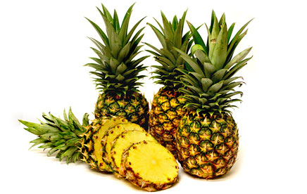
حصل الطبيب (غ) على منحة مالية من شركة أدوية لإجراء بحث على دواء جديد ستنتجه الشركة،ووعد بمكافأة مالية كبيرة
قام الطبيب بإجراء البحث على مجموعة محدودة من المرضى(22 مريضا) ثم توقف ، نظرا لقلة عدد المرضى ولأن ذلك سيأخذ وقتا طويلا. وبعد مدة سلم نتائج البحث للشركة لتقوم بنشرها
حيث سجل نتائج لعدد 203 مرضى.

Slide 48
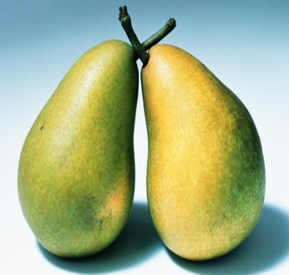
أرسل اللدكتور (ف) ورقة علمية للنشر في مجلة علمية عن بحث لم يقم به على الإطلاق وإنما قام بوضع نتائج وأرقام من عنده.

Slide 49
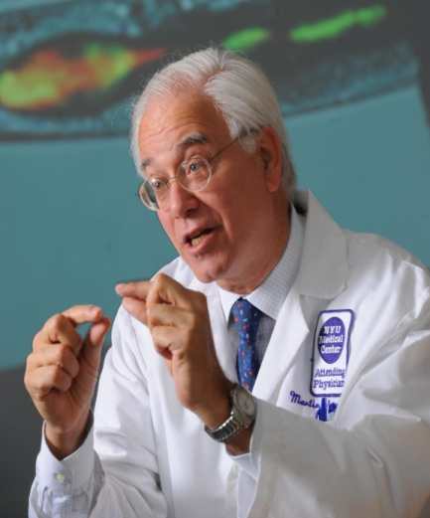
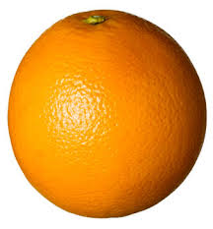
قام البروفيسور (ك) بإجراء تجربة سريرية على المرضى لدواء جديد غير معروف الفعالية.
المرضى لم يكونوا على علم بأن الدواء جديد وأنهم مشمولين في تجربة سريرية

Slide 50
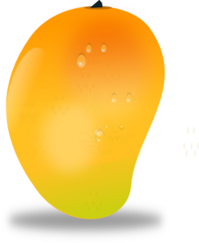
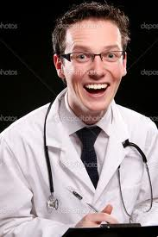
مجموعة من الطلاب يقومون بإجراء بحث يتطلب مقابلة المرضى. أحد الطلاب
قام بتعبئة الاستبانات بنفسه دون مقابلة المرضى

Slide 51
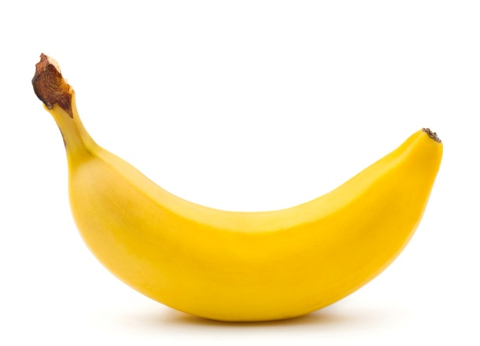
قام مجموعة من الأطباء بالتشارك في بحث على أن ينشربأسمائهم جميعا وفوجئوا بعد فترة بأن الباحث الرئيس نشر البحث باسمه هو فقط وقدم لزملائه الشكر في نهاية الورقة العلمية

Slide 52
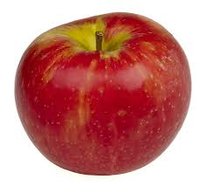
Original Source Material:
Technology has significantly transformed education at several major turning points in our history. In the broadest sense, the first technology was the primitive modes of communication used by prehistoric people before the development of spoken language. Mime, gestures, grunts, and drawing of figures in the sand with a stick were methods used to communicate -- yes, even to educate. Even without speech, these prehistoric people were able to teach their young how to catch animals for food, what animals to avoid, which vegetation was good to eat and which was poisonous.
The plagiarized?
In examining technology, we have to remember that computers are not the first technology people have had to deal with. The first technology was the primitive modes of communication used by prehistoric people before the development of spoken language
Is this plagiarism and why?
What should he have done?

Slide 53
The correct version:
In examining technology, we have to remember that computers are not the first technology people have had to deal with. Frick (1991) believes that "... the first technology was the primitive modes of communication used by prehistoric people before the development of spoken language" (p. 10).
Reference:
Frick, T. (1991). Restructuring education through technology. Bloomington, IN: Phi Delta Kappa Educational Foundation.

Slide 54
